Slide 1



Universidad Autónoma de Nuevo León
Facultad de Contaduría Pública y Administración
PIA
Alumno: Isaac Reyna Uresti
Docente: Federico Guadalupe Figueroa Garza
Asignatura: Modelación de datos
Carrera: Licenciado en Tecnologías de la Información.
Grupo: 11
Matricula: 1923148

Slide 2
Ejercicios III

Slide 3
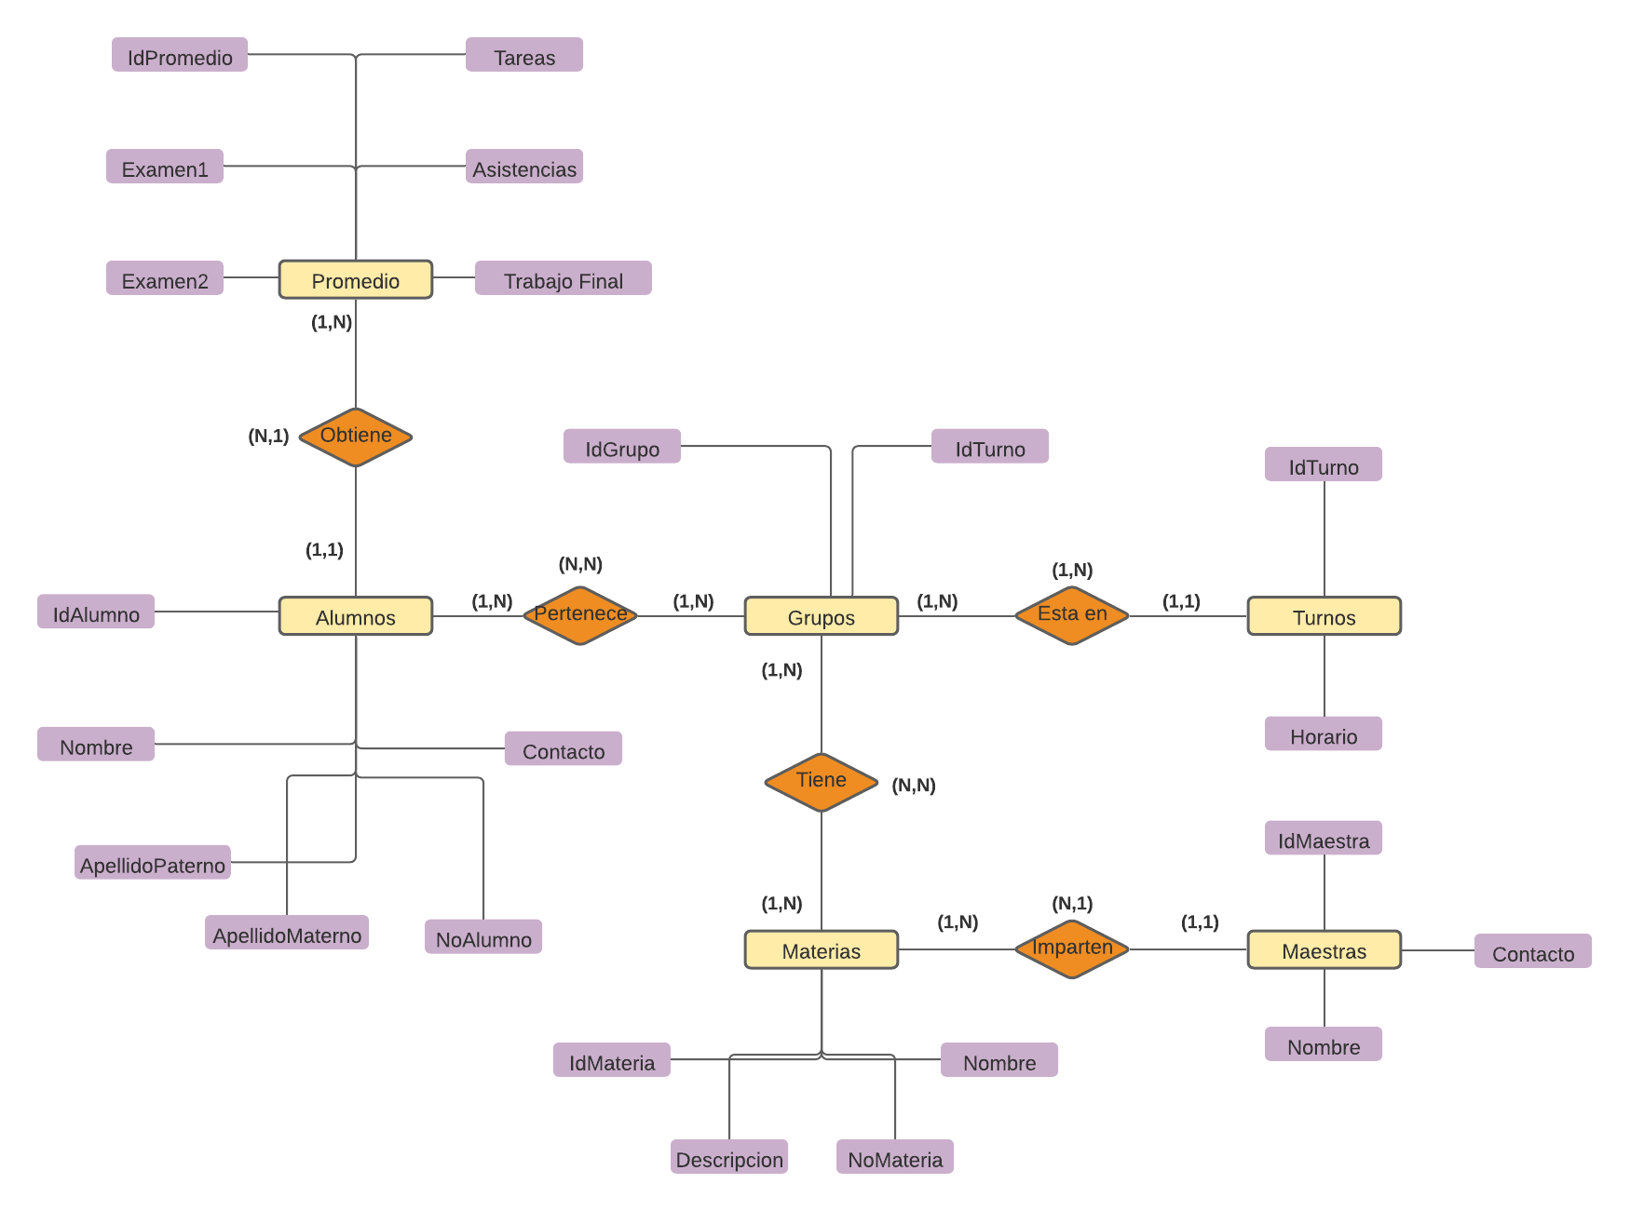
Ej. 1 Serdia DER

Slide 4
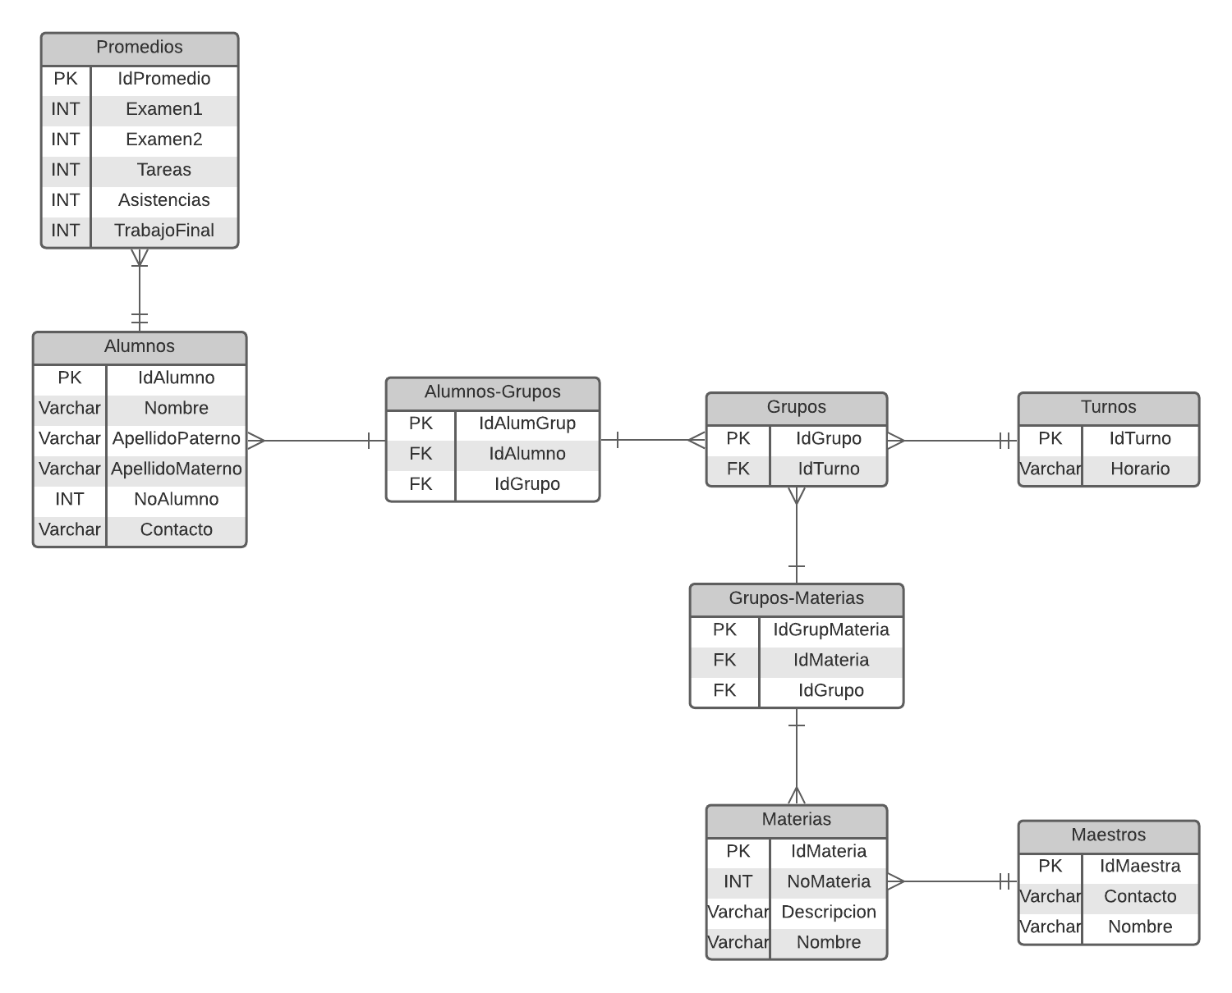
Ej. 1 Serdia Modelo Lógico

Slide 5
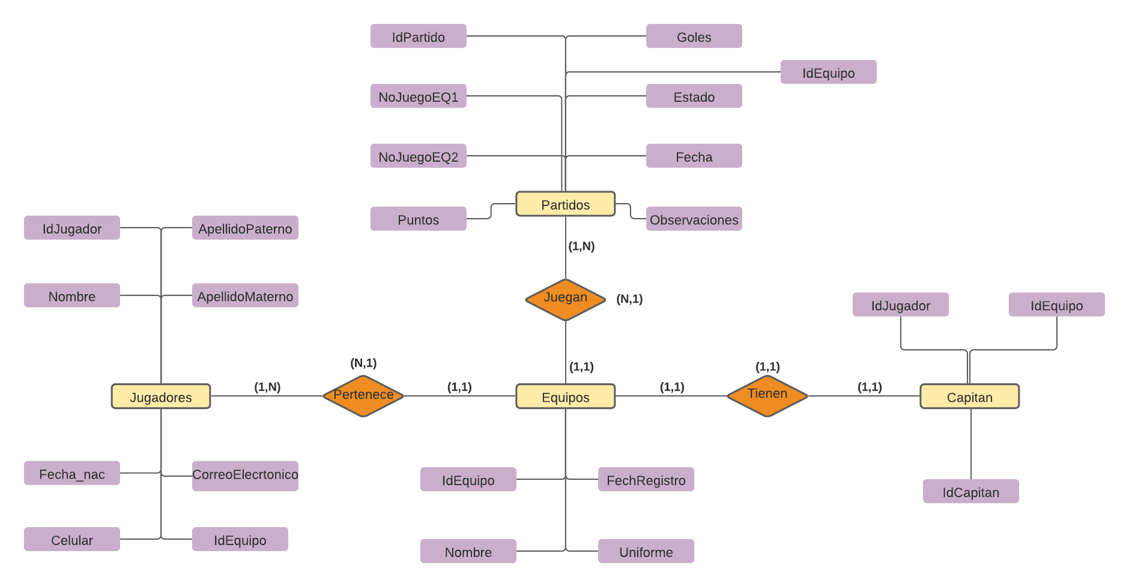
Ej. 2 Torneo DER

Slide 6
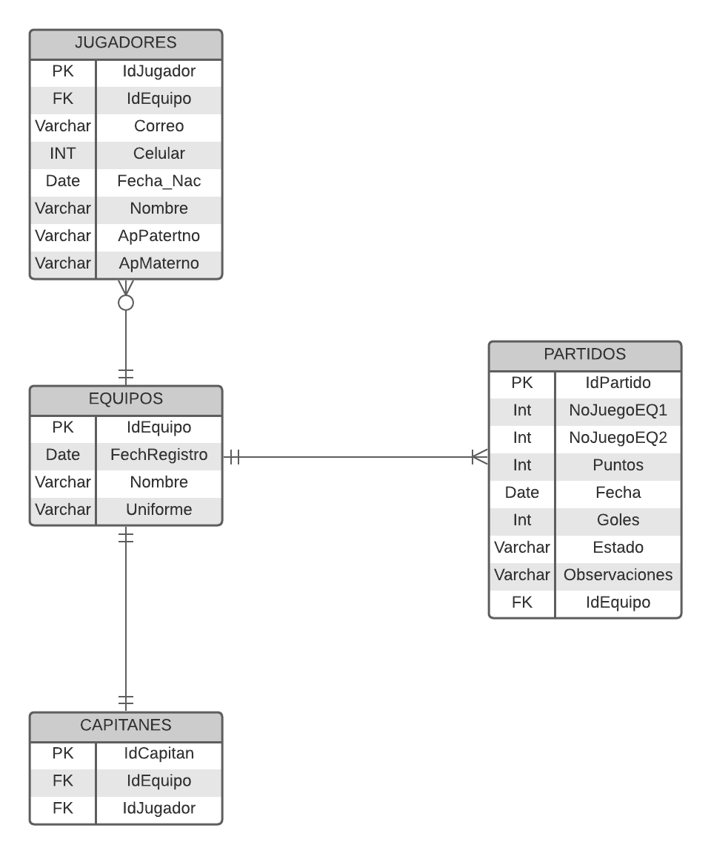
Ej. 2 Torneo Modelo Lógico

Slide 7
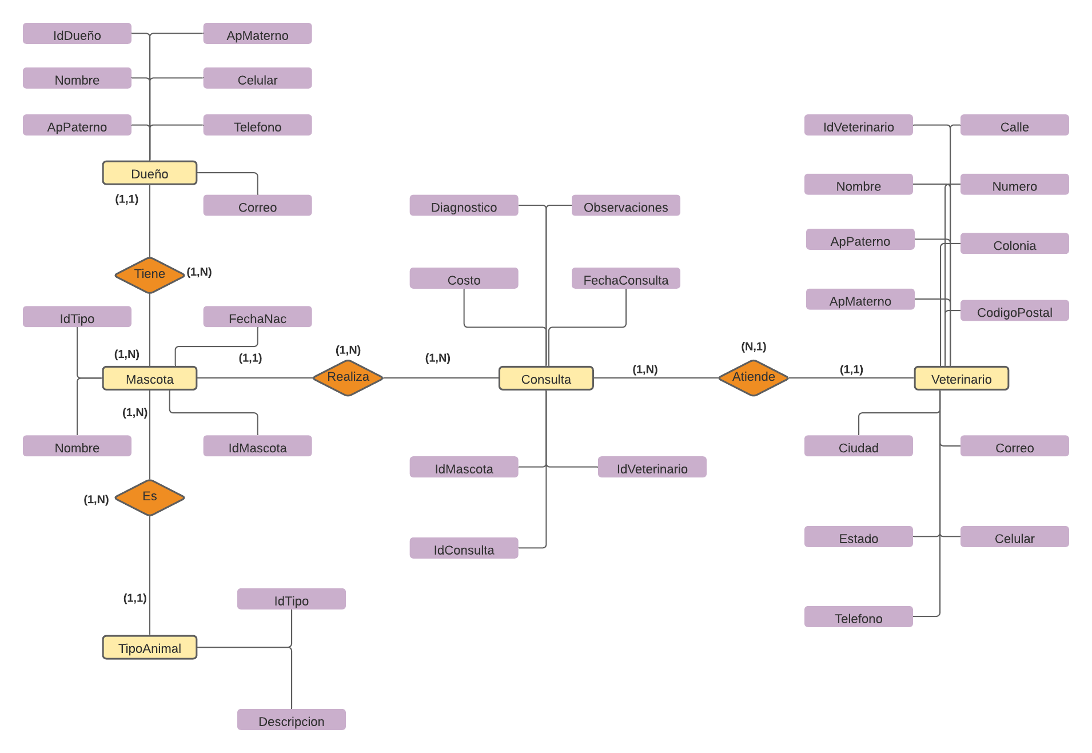
Ej. 3 Veterinaria DER

Slide 8
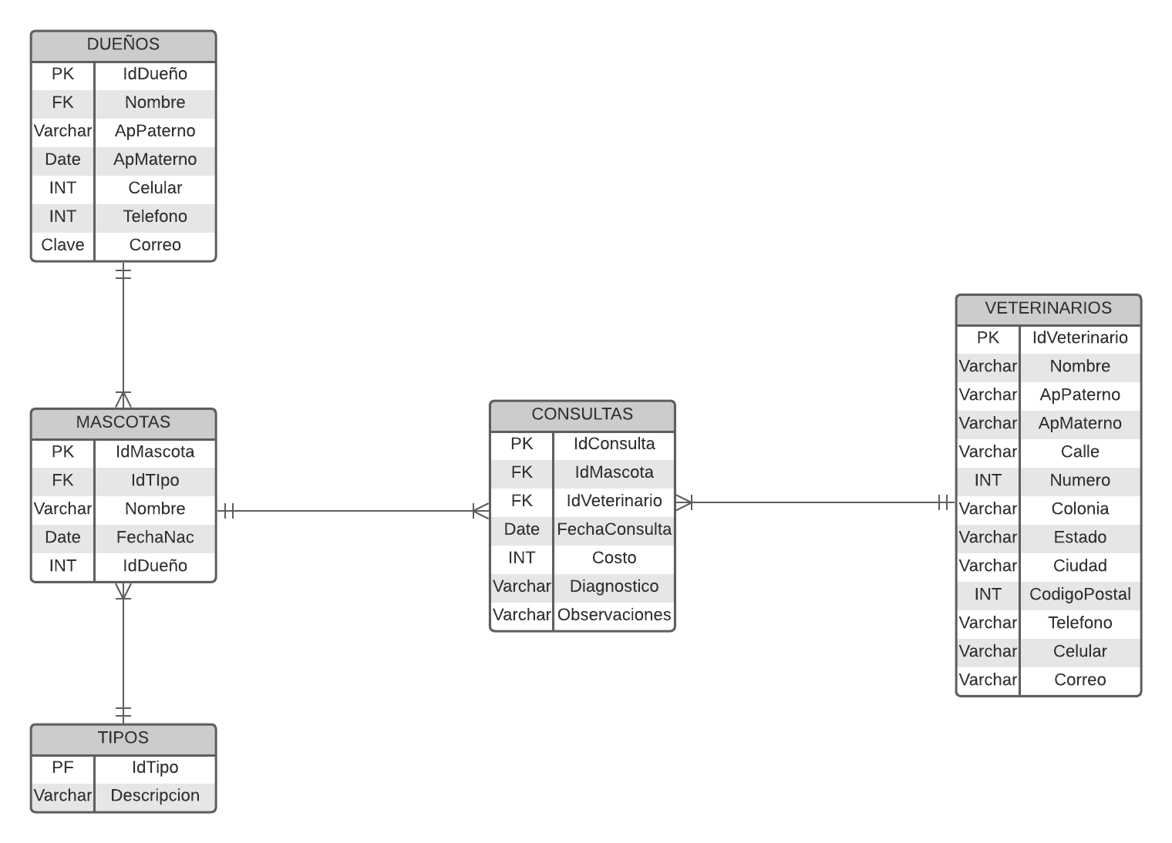
Ej. 3 Veterinaria Modelo Lógico

Slide 9
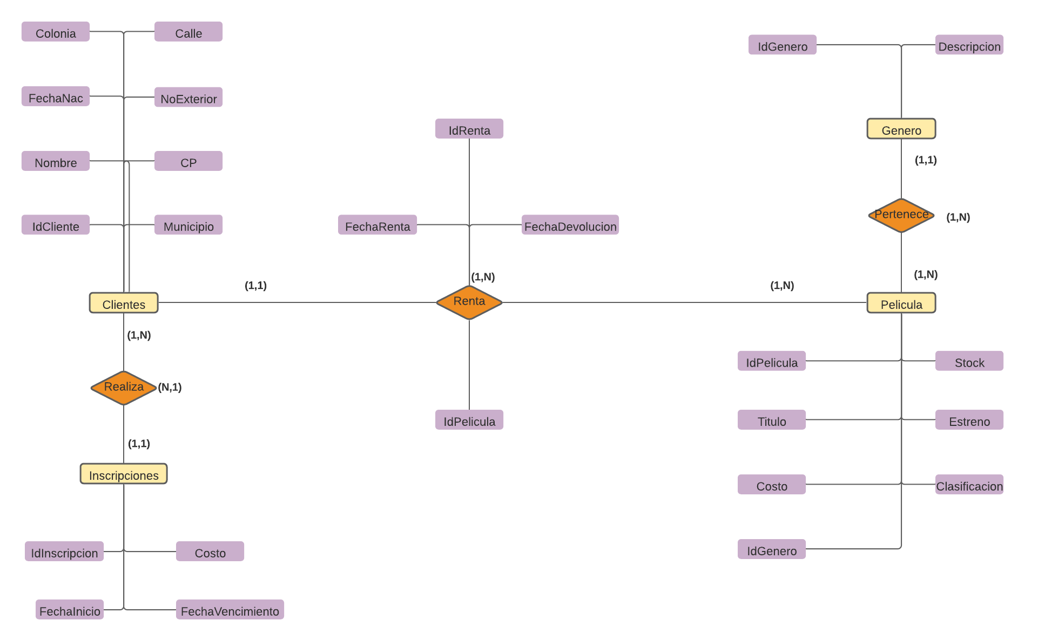
Ej. 4 Renta Películas DER

Slide 10
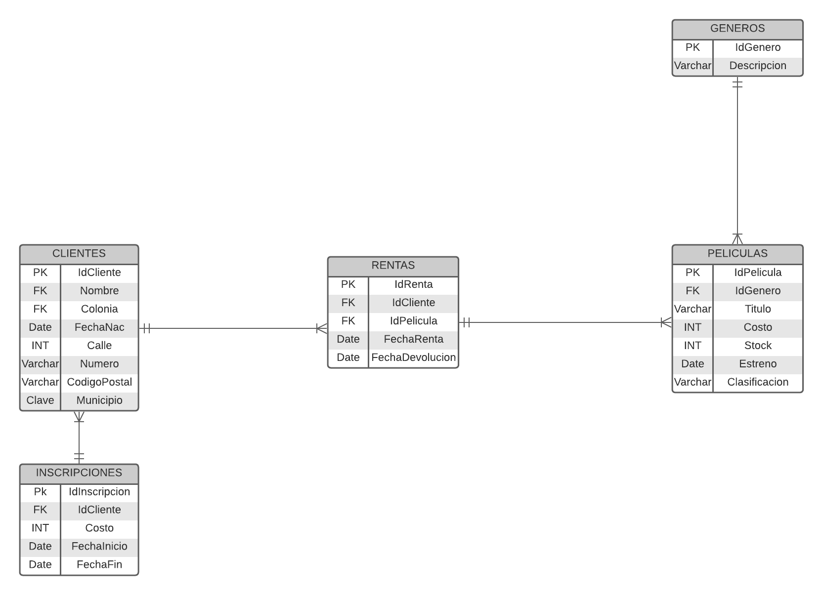
Ej. 4 Renta Películas Modelo Lógico

Slide 11
Ejercicios IV

Slide 12
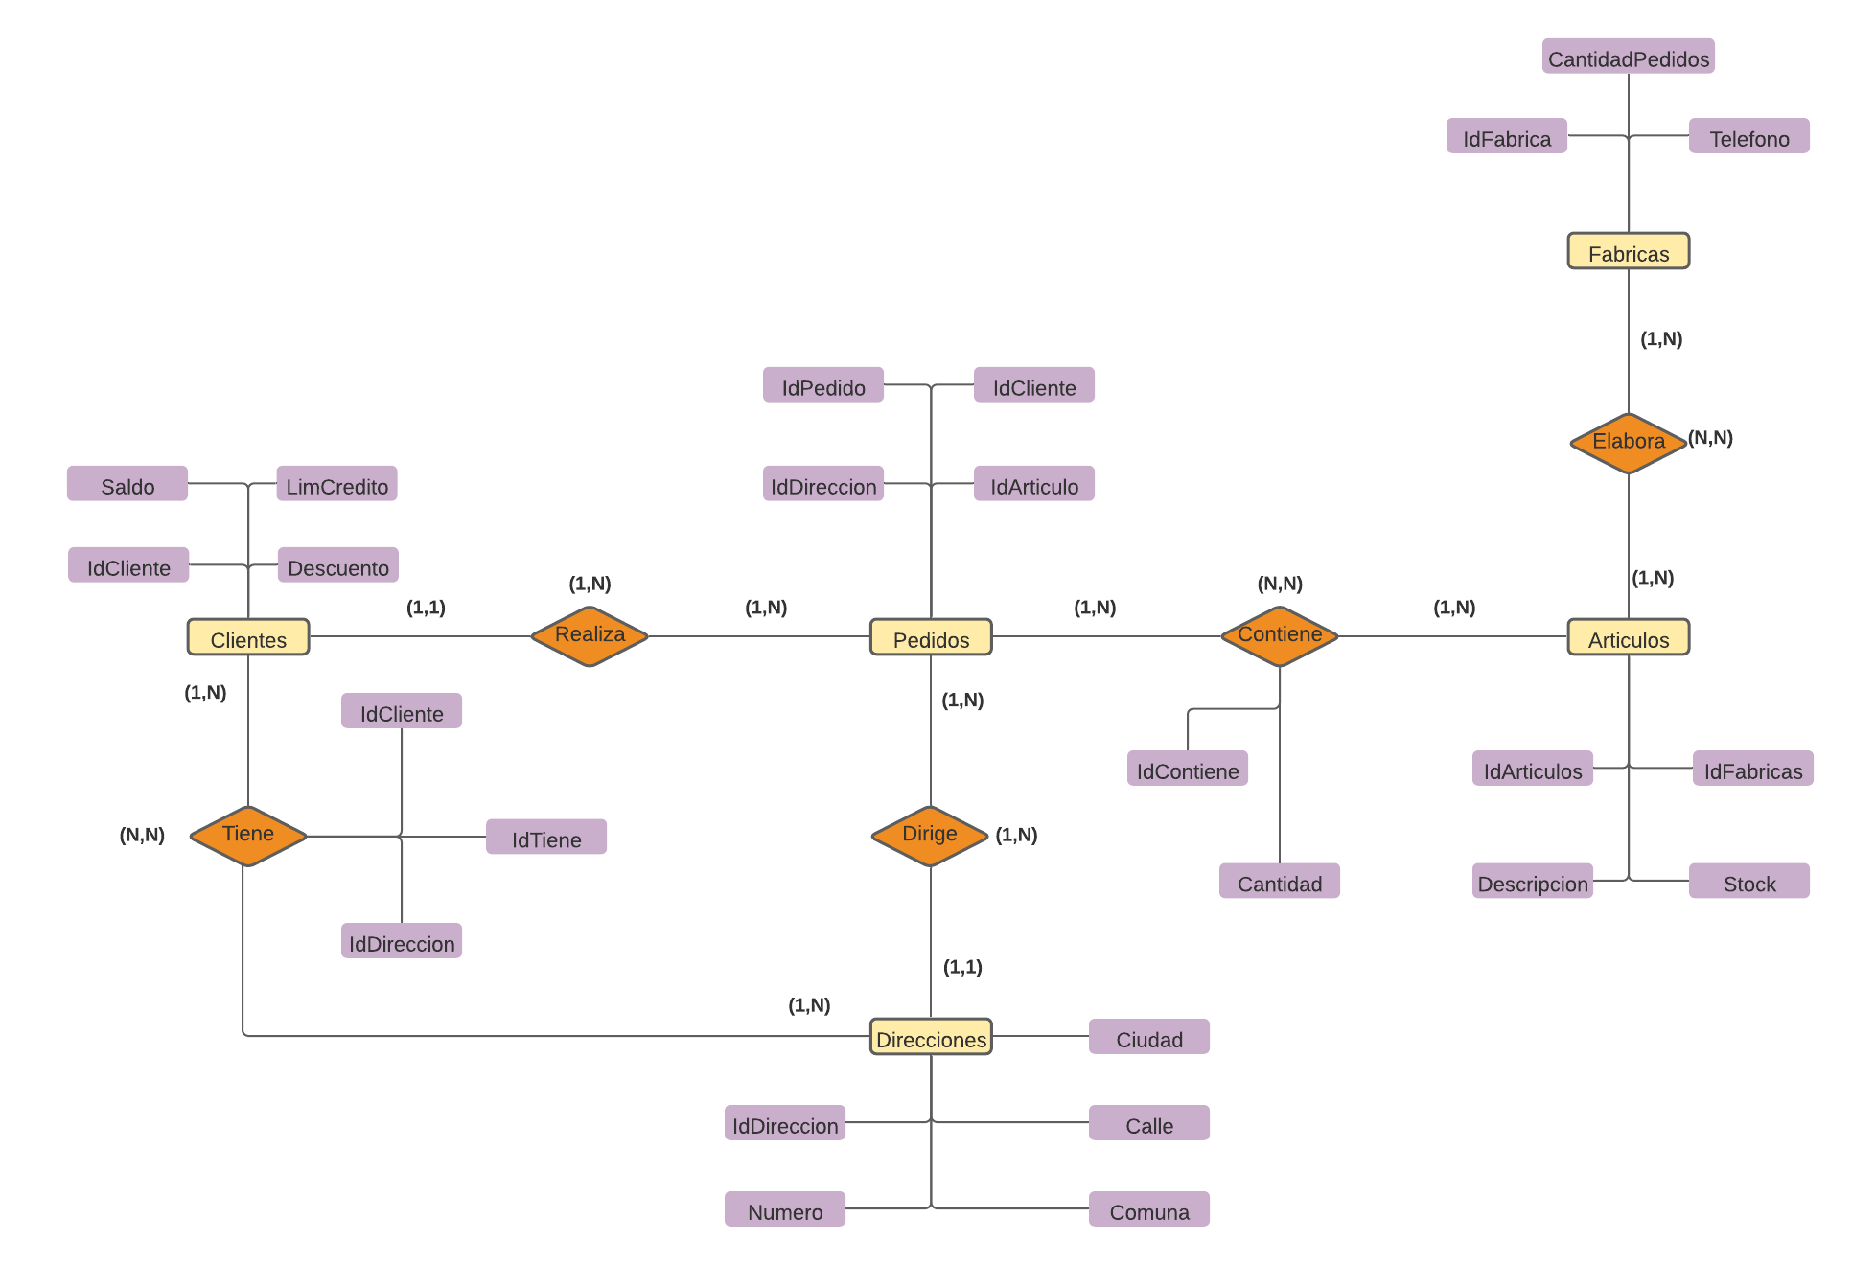
Ej. 1 Pedidos DER

Slide 13
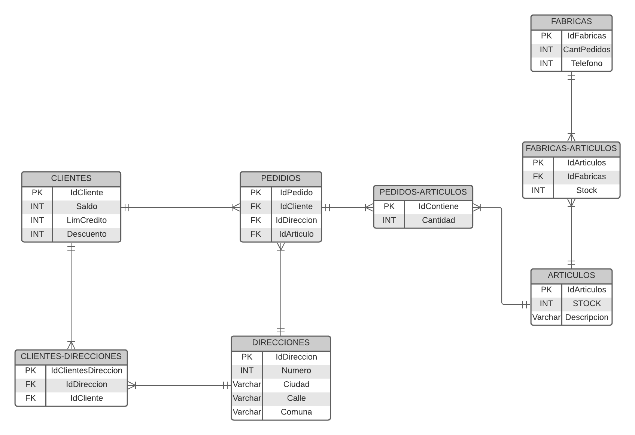
Ej. 1 Pedidos Modelo Lógico

Slide 14
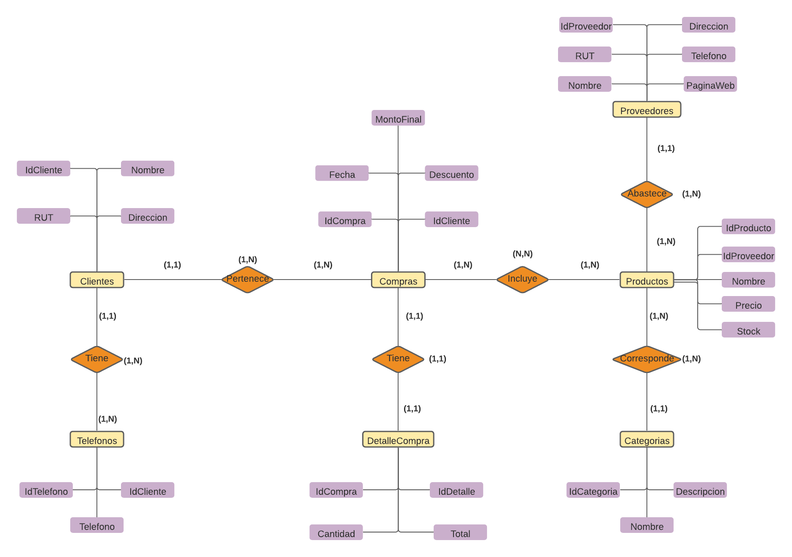
Ej. 2 Ventas DER

Slide 15
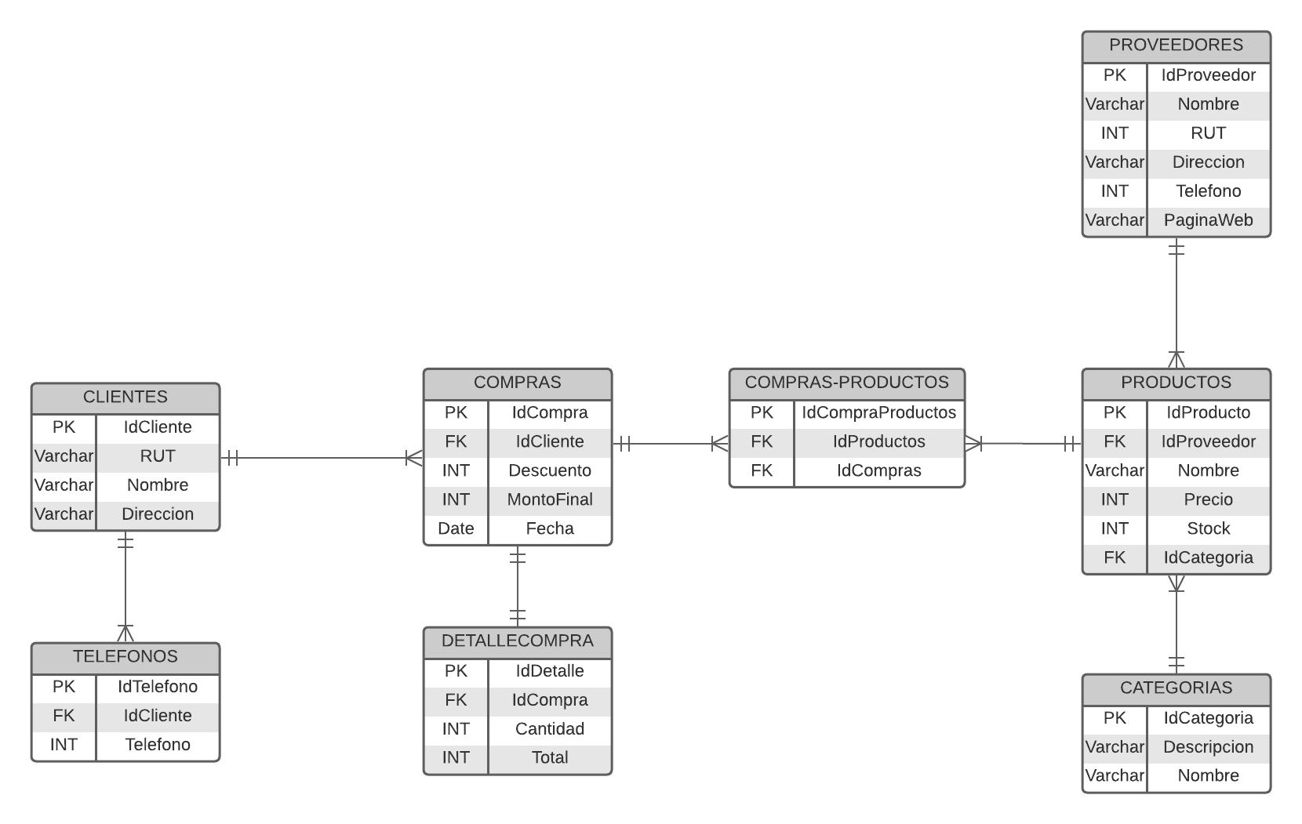
Ej. 2 Ventas Modelo Lógico

